Slide 1



استراتيجيات الإعلان والتسويق
Lecture 4
MKT 211
إعداد
د.معتز نبيل
www.midocean.ae

Slide 2
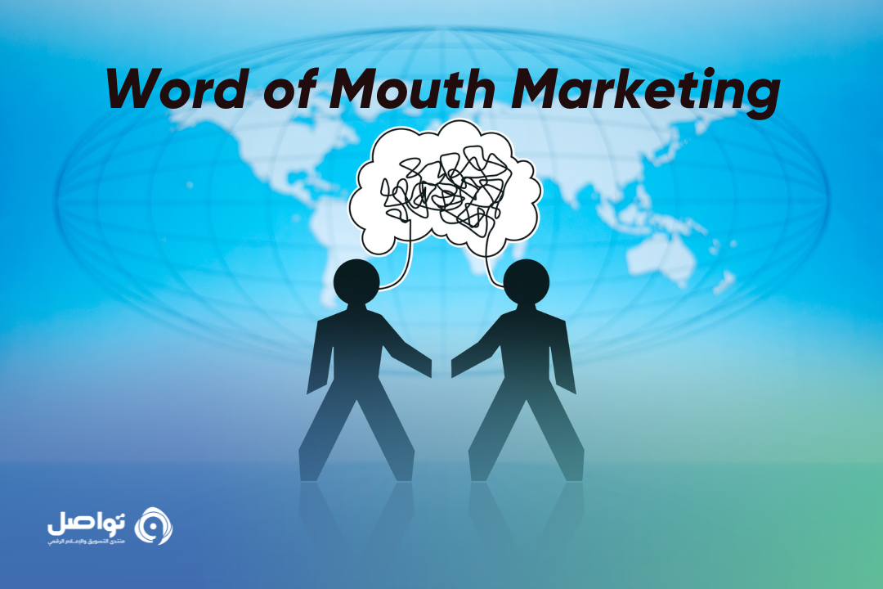
Lecture
استراتيجيات تسويقية معاصرة
4
www.midocean.ae

Slide 3

Lecture
محتويات المحاضرة
4
تمهيد.
ماهية استراتيجية التسويق الشفهي.
عناصر استراتيجية التسويق الشفهي.
أبعاد استراتيجية التسويق الشفهي.
مزايا استراتيجية التسويق الشفهي.
عيوب استراتيجية التسويق الشفهي.
الفرق بين استراتيجية التسويق الشفهي الرقمي والتسويق الشفهي التقليدي.
علاقة استراتيجية التسويق الشفهي مع المزيج التسويقي.
خاتمة.
www.midocean.ae

Slide 4
Lecture
تمهيد
4
تُعد استراتيجية التسويق الشفهي (WOMM) هى استراتيجية تركز على خلق ضجة وتوليد محادثات إيجابية حول منتج أو خدمة أو علامة تجارية من خلال تصرفات العملاء الراضين والمدافعين المخلصين. مما يؤدى إلى زيادة وارتفاع ترويج العلامة التجارية المتحدث عنها من قبل الأشخاص الذين لهم تجارب سابقة بسبب توصياتهم الإيجابية بعد استخدام هذا المنتج؛ مما يؤدي في النهاية إلى زيادة الوعي بالعلامة التجارية والمصداقية واكتساب العملاء، لذلك أصبحت هذه الاستراتيجية من الاستراتيجيات الهامة التي يهتم بها مديرى التسويق فى مجال التسويق والإعلان بهدف تحقيق عملية البيع وزيادة معدل الربح من العلامة التجارية.
www.midocean.ae

Slide 5
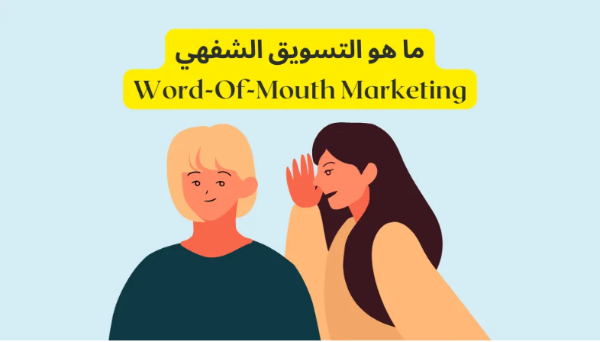
Lecture
ماهية استراتيجية التسويق الشفهي
4
www.midocean.ae

Slide 6
Lecture
ماهية استراتيجية التسويق الشفهي
4
تعريف التسويق الشفهي:
يعد التسويق الشفهيWOMM) ) استراتيجية تعتمد على نشر الأفراد للمعلومات حول منتج أو خدمة أو علامة تجارية للآخرين من خلال التواصل اللفظي. حيث يعد هذا الشكل للتسويق فعالاً للغاية لأنه يعتمد على التوصيات الشخصية من العملاء الراضين أو المدافعين عن العلامة التجارية.
www.midocean.ae

Slide 7
Lecture
ماهية استراتيجية التسويق الشفهي
4
لذلك يعتبر التسويق الشفهي أحد أكثر أشكال التسويق فعالية لأن الناس يميلون إلى الثقة في توصيات الأصدقاء أو العائلة أو المعارف أكثر من الإعلانات التقليدية؛ حيث يمكن أن يساعد في إثارة الضجة وبناء المصداقية وتحفيز اكتساب العملاء والأحتفاظ بهم.
www.midocean.ae

Slide 8
Lecture
ماهية استراتيجية التسويق الشفهي
4
هناك طرق مختلفة لتشجيع التسويق الشفهي والاستفادة منه، مثل تقديم خدمة عملاء استثنائية، وإنشاء تجارب قابلة للمشاركة ولا تنسى، والاستفادة من منصات وسائل التواصل الاجتماعي لتضخيم الكلام الشفهي الإيجابي.
في نهاية المطاف، يعتمد التسويق الشفهي على قوة الاتصالات الشخصية والتوصيات الأصلية للتأثير على قرارات الشراء وبناء قاعدة عملاء مخلصين.
www.midocean.ae

Slide 9
Lecture
عناصر استراتيجية التسويق الشفهي
4
www.midocean.ae

Slide 10
Lecture
عناصر استراتيجية التسويق الشفهي
4
تجربة العملاء: إن توفير تجارب عملاء استثنائية تفوق التوقعات حيث يمكن أن يشجع العملاء على مشاركة تجاربهم الإيجابية مع الآخرين.
التسويق المؤثر: الشراكة مع المؤثرين أو الأفراد الذين يتمتعون بحضور قوي ومصداقية عبر الإنترنت للترويج للعلامة التجارية يمكن أن يؤدي إلى تضخيم التوصيات الشفهية.
www.midocean.ae

Slide 11
Lecture
عناصر استراتيجية التسويق الشفهي
4
برامج المكافأت: تقديم حوافز أو مكافآت للعملاء الحاليين الذين يقومون بالترويج للمنتج لعملاء جدد .
المحتوى الذي ينشئه المستخدم: تشجيع العملاء على إنشاء ومشاركة محتوى حول تجاربهم مع العلامة التجارية على منصات التواصل الاجتماعي يمكن أن يولد حديثً إيجابيًا.
www.midocean.ae

Slide 12
Lecture
عناصر استراتيجية التسويق الشفهي
4
المراجعات والشهادات عبر الإنترنت: يمكن للمراجعات والشهادات الإيجابية من العملاء الراضين أن تؤثر بشكل كبير على العملاء المحتملين وتساهم في التسويق الشفهي.
التأكيد على قيم العلامة التجارية: إن إيصال قيم العلامة التجارية ومهمتها بوضوح يمكن أن يتردد صداه لدى العملاء على مستوى أعمق ويشجعهم على الدفاع عن العلامة التجارية.
www.midocean.ae

Slide 13
Lecture
أبعاد استراتيجية التسويق الشفهي
4
www.midocean.ae

Slide 14
Lecture
أبعاد استراتيجية التسويق الشفهي
4
يمكن تنفيذ استراتيجيات التسويق الشفهي عبر أبعاد مختلفة للاستفادة من قوة توصيات العملاء. حيث تتضمن الأبعاد الرئيسية لاستراتيجية التسويق الشفهي ما يلي:
تحديد الجمهور الحالي النشط للعلامة التجارية: تحديد وتشجيع الجمهور الحالي النشط عن العلامة التجارية الذين هم عملاء مخلصون ويرغبون في نشر كلام إيجابي حول المنتج أو الخدمة.
www.midocean.ae

Slide 15
Lecture
أبعاد استراتيجية التسويق الشفهي
4
إنشاء محتوى قابل للمشاركة: تطوير محتوى جذاب وقابل للمشاركة يشجع العملاء على نشر الكلمة حول العلامة التجارية على صفحاتهم الشخصية عبر منصات التواصل الاجتماعي.
تشجيع التقييمات والشهادات: تشجيع العملاء على ترك التعليقات والشهادات على المنصات مثل وسائل التواصل الاجتماعي ومواقع المراجعة وموقع الويب الخاص بالشركة لبناء المصداقية وجذب عملاء جدد.
www.midocean.ae

Slide 16
Lecture
أبعاد استراتيجية التسويق الشفهي
4
المراقبة والتتبع: مراقبة المحادثات والمراجعات والإشارات عبر منصات التواصل الاجتماعي الخاص بالعلامة التجارية لتتبع تأثير جهود التسويق الشفهي واتخاذ قرارات تعتمد على البيانات لتحسين الأداء.
المشاركة على وسائل التواصل الاجتماعي: التواصل مع العملاء على منصات التواصل الاجتماعي لبناء العلاقات والرد على التعليقات وتشجيعهم على مشاركة تجاربهم الإيجابية مع الآخرين.
www.midocean.ae

Slide 17
Lecture
أبعاد استراتيجية التسويق الشفهي
4
شراكات المؤثرين: التعاون مع المؤثرين أو سفراء العلامات التجارية الذين لديهم متابعة قوية في السوق المستهدف لتضخيم رسائل العلامة التجارية من خلال الصفحات الرسمية لهم.
الاستفادة من المحتوى الذي ينشئه المستخدم: تشجيع العملاء على إنشاء ومشاركة المحتوى الخاص بهم المتعلق بالعلامة التجارية أو المنتج أو الخدمة، مع عرض التجارب والتوصيات الأصيلة.
www.midocean.ae

Slide 18
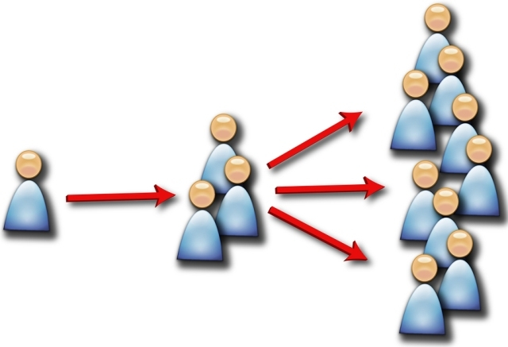
Lecture
مزايا استراتيجية التسويق الشفهي
4
www.midocean.ae

Slide 19
Lecture
مزايا استراتيجية التسويق الشفهي
4
مزايا التسويق الشفهي:
الثقة والمصداقية: غالبًا ما يُنظر إلى التوصيات المقدمة من العائلة أو الأصدقاء أو الزملاء على أنها أكثر جدارة بالثقة والمصداقية من الإعلانات التقليدية، مما يؤدي إلى ارتفاع معدلات التحويل.
فعالة من حيث التكلفة: يمكن أن يكون التسويق الشفهي استراتيجية فعالة من حيث التكلفة لأنها تعتمد على العملاء الراضين الذين ينشرون الكلمة، مما يقلل الحاجة إلى حملات إعلانية باهظة الثمن.
www.midocean.ae

Slide 20
Lecture
مزايا استراتيجية التسويق الشفهي
4
الوصول والتضخيم: تتمتع الكلمة الشفهية بالقدرة على الوصول إلى جمهور أوسع حيث يميل الأشخاص إلى مشاركة تجاربهم الإيجابية مع العديد من الآخرين، مما يوسع نطاق الرسالة.
الجمهور المستهدف: غالبًا ما تستهدف التوصيات أفرادًا محددين من المرجح أن يكونوا مهتمين بالمنتج أو الخدمة، مما يؤدي إلى جذب عملاء محتملين.
www.midocean.ae

Slide 21
Lecture
مزايا استراتيجية التسويق الشفهي
4
المشاركة والاتصال العاطفي: يمكن أن يؤدي التسويق الشفهي إلى إنشاء اتصال عاطفي أعمق مع العملاء حيث تعتمد التوصيات غالبًا على التجارب الشخصية والرضا.
التأثير على المدى الطويل: يمكن أن يكون للكلمة الإيجابية تأثيرًا دائمًا على العلامة التجارية، مما يؤدي إلى ولاء العملاء وحبهم للعلامة التجارية المستمر.
www.midocean.ae

Slide 22
Lecture
مزايا استراتيجية التسويق الشفهي
4
التعليقات والتحسين: من خلال الكلام الشفهي، يمكن للشركات الحصول على تعليقات قيمة من العملاء، مما يساعدهم على فهم نقاط القوة لديهم ومجالات التحسين.
www.midocean.ae

Slide 23
Lecture
عيوب استراتيجية التسويق الشفهي
4
www.midocean.ae

Slide 24
Lecture
عيوب استراتيجية التسويق الشفهي
4
عدم السيطرة: ليس لدى الشركات سيطرة مباشرة على ما يقوله العملاء عن منتجاتهم أو خدماتهم، مما قد يؤدي إلى نشر معلومات سلبية أو غير دقيقة.
وصول محدود: يعتمد التسويق الشفهي على مشاركة الأفراد للمعلومات مع شبكاتهم الشخصية، مما قد يحد من الوصول مقارنة بقنوات التسويق الأخرى مثل وسائل التواصل الاجتماعي أو الإعلانات.
www.midocean.ae

Slide 25
Lecture
عيوب استراتيجية التسويق الشفهي
4
استهلاك الوقت: يتطلب بناء استراتيجية تسويق قوية عبر الكلمات الشفهية وقتًا لتنمية العلاقات وتشجيع التوصيات الإيجابية، والتي قد لا تحقق نتائج فورية.
عدم الاتساق: يمكن أن يكون التسويق الشفهي غير متسق من حيث موعد وكيفية مشاركة التوصيات، مما يجعل من الصعب التنبؤ بتأثيره أو قياسه.
www.midocean.ae

Slide 26
Lecture
عيوب استراتيجية التسويق الشفهي
4
التعليقات السلبية: يمكن أن تنتشر الكلمات الشفهية السلبية بسرعة وتضر بسمعة الشركة، وقد يكون من الصعب معالجة المحادثات السلبية أو التحكم فيها بمجرد أن تبدأ.
www.midocean.ae

Slide 27
Lecture
الفرق بين استراتيجية التسويق الشفهي الرقمي
والتسويق الشفهي التقليدي
4
www.midocean.ae

Slide 28
Lecture
الفرق بين استراتيجية التسويق الشفهي الرقمي
والتسويق الشفهي التقليدي
4
يختلف التسويق الشفهي التقليدي والتسويق الشفهي الرقمي بعدة طرق رئيسية:
الوصول والسرعة:
يعتمد التسويق الشفهي التقليدي على التوصيات الشخصية والمناقشات بين الأفراد شخصيًا أو عبر الهاتف، أو الأحاديث الشخصية مما يحد من مدى وصوله.
من ناحية أخرى، يمكن للتسويق الرقمي الشفهي الوصول إلى جمهور أكبر على الفور من خلال منصات الوسائط الاجتماعية والمراجعات عبر الإنترنت والقنوات الرقمية الأخرى.
www.midocean.ae

Slide 29
Lecture
الفرق بين استراتيجية التسويق الشفهي الرقمي
والتسويق الشفهي التقليدي
4
التضخيم والدوام:
يميل التسويق الشفهي التقليدي إلى أن يكون أكثر شخصية ويمكن أن ينتشر تدريجيًا. وقد يكون أيضًا أكثر محلية وأقل من حيث التذكر والبقاء من المحتوى الرقمي الشفهي.
يتمتع التسويق الشفهي الرقمي بإمكانية التوسع بشكل أكبر حيث يمكن مشاركة الرسائل بسهولة وانتشارها على نطاق واسع، والوصول إلى جمهور أوسع.
www.midocean.ae

Slide 30
Lecture
الفرق بين استراتيجية التسويق الشفهي الرقمي
والتسويق الشفهي التقليدي
4
قابلية القياس والتتبع:
يتيح التسويق الشفهي الرقمي تتبعًا أكثر دقة للمقاييس مثل المشاركات والإعجابات والتعليقات والتحويلات، مما يوفر نظرة ثاقبة حول فعالية الحملات.
قد يكون من الصعب قياس وتتبع التسويق الشفهي التقليدي، لأنه يعتمد على التفاعلات الشخصية التي لا يمكن قياسها بسهولة.
www.midocean.ae

Slide 31
Lecture
الفرق بين استراتيجية التسويق الشفهي الرقمي
والتسويق الشفهي التقليدي
4
المشاركة والتفاعل:
يتيح التسويق الشفهي الرقمي التواصل ثنائي الاتجاه حيث يمكن للعملاء التفاعل مباشرة مع العلامات التجارية من خلال التعليقات والرسائل والمراجعات.
غالبًا ما يكون التسويق الشفهي التقليدي عبارة عن تواصل بين فرد وآخر أو فرد لعدد قليل من الأشخاص، ويفتقر إلى العناصر التفاعلية للمنصات الرقمية.
www.midocean.ae

Slide 32
Lecture
الفرق بين استراتيجية التسويق الشفهي الرقمي
والتسويق الشفهي التقليدي
4
التأثير العالمي مقابل التأثير المحلي:
يتمتع التسويق الشفهي الرقمي بامتداد عالمي، مما يسمح بانتشار المعلومات عبر الحدود والوصول إلى جماهير متنوعة في جميع أنحاء العالم فى حالة إذا كانت الصفحات الرسمية هى صفحات لمنتجات عالمية وبالتالى أعضاء هذه الصفحات يصبحون من مختلف بلاد العالم.
عادةً ما يكون التسويق الشفهي التقليدي أكثر محلية، حيث تتم التوصيات والمحادثات داخل مجتمع معين أو منطقة جغرافية معينة.
www.midocean.ae

Slide 33

Lecture
علاقة استراتيجية التسويق الشفهي
مع المزيج التسويقي
4
www.midocean.ae

Slide 34

Lecture
علاقة استراتيجية التسويق الشفهي
مع المزيج التسويقي
4
ترتبط استراتيجية التسويق الشفهي ارتباطًا وثيقًا بالمزيج التسويقي الذي يتكون من العناصر الأربعة: المنتج والسعر والمكان والترويج. فيما يلي كيفية ارتباط استراتيجية التسويق الشفهي بكل عنصر من عناصر المزيج التسويقي:
المنتج: يمكن أن تؤثر الكلمات الشفهية بشكل كبير على تصور المنتج؛ حيث يمكن للتوصيات والمراجعات الإيجابية من العملاء أن تعزز سمعة المنتج وتزيد من مصداقيته.
www.midocean.ae

Slide 35
Lecture
علاقة استراتيجية التسويق الشفهي
مع المزيج التسويقي
4
يمكن للشركات أيضًا تشجيع الكلام الشفهي من خلال التأكد من أن منتجاتها عالية الجودة ومبتكرة وتلبي احتياجات العملاء، مما يزيد من احتمالية توصية العملاء للآخرين بها.
www.midocean.ae

Slide 36
Lecture
علاقة استراتيجية التسويق الشفهي
مع المزيج التسويقي
4
التسعير:
يمكن أن يؤثر الكلام الشفهي أيضًا على استراتيجيات التسعير؛ إذا نظر العملاء إلى منتج ما بشكل إيجابي ويعتقدون أنه يقدم قيمة جيدة مقابل المال، فمن المرجح أن يشاركوا هذه المعلومات مع الآخرين، مما قد يؤثر على قرارات الشراء الخاصة بهم.
كما يمكن للخصومات والعروض الترويجية أن تحفز التوصيات الشفهية، حيث من المرجح أن يشارك العملاء المعلومات حول الصفقات والمدخرات مع شبكتهم.
www.midocean.ae

Slide 37
Lecture
علاقة استراتيجية التسويق الشفهي
مع المزيج التسويقي
4
التوزيع :
يمكن أن تؤثر قنوات التوزيع وإمكانية الوصول إلى المنتج على التسويق الشفهي. إذا كان المنتج متاحًا بشكل ملائم في المتاجر أو عبر الإنترنت، فمن المرجح أن يقوم العملاء بشرائه والتوصية به للآخرين.
www.midocean.ae

Slide 38
Lecture
علاقة استراتيجية التسويق الشفهي
مع المزيج التسويقي
4
الترويج:
يعتبر الكلام الشفهي شكلاً قويًا من أشكال الترويج. حيث يمكن أن تؤثر التوصيات الإيجابية من الأصدقاء أو العائلة أو الأشخاص المؤثرين بشكل كبير على قرارات الشراء.
لذلك يمكن للشركات دمج استراتيجيات الكلام الشفهي في أنشطتها الترويجية من خلال تشجيع مراجعات العملاء وشهاداتهم والإشارة إلى وسائل التواصل الاجتماعي؛ حيث يمكن أن يؤدي التفاعل مع العملاء وبناء العلاقات إلى تضخيم جهود التسويق الشفهي.
www.midocean.ae

Slide 39
Lecture
خاتمة
4
قدمت المحاضرة شرحً تفصيلياً لاستراتيجية التسويق الشفهي؛ مع عرض مزايا وعيوب هذه الاستراتيجية بالإضافة إلى عرض أبعاد هذه الاستراتيجية.
كما قدمت المحاضرة شرحً دقيقًا عن عناصر استراتيجية التسويق الشفهي والفرق بين استراتيجية التسويق الشفهي التقليدى والرقمي.
كما ناقشت المحاضرة علاقة استراتيجية التسويق الشفهي مع المزيج التسويقي وأثره عليها بهدف زيادة الترويج للعلامة التجارية وارتفاع معدلات الربح والنمو فى السلعة.
www.midocean.ae

Slide 40



Thank You

